Slide 1
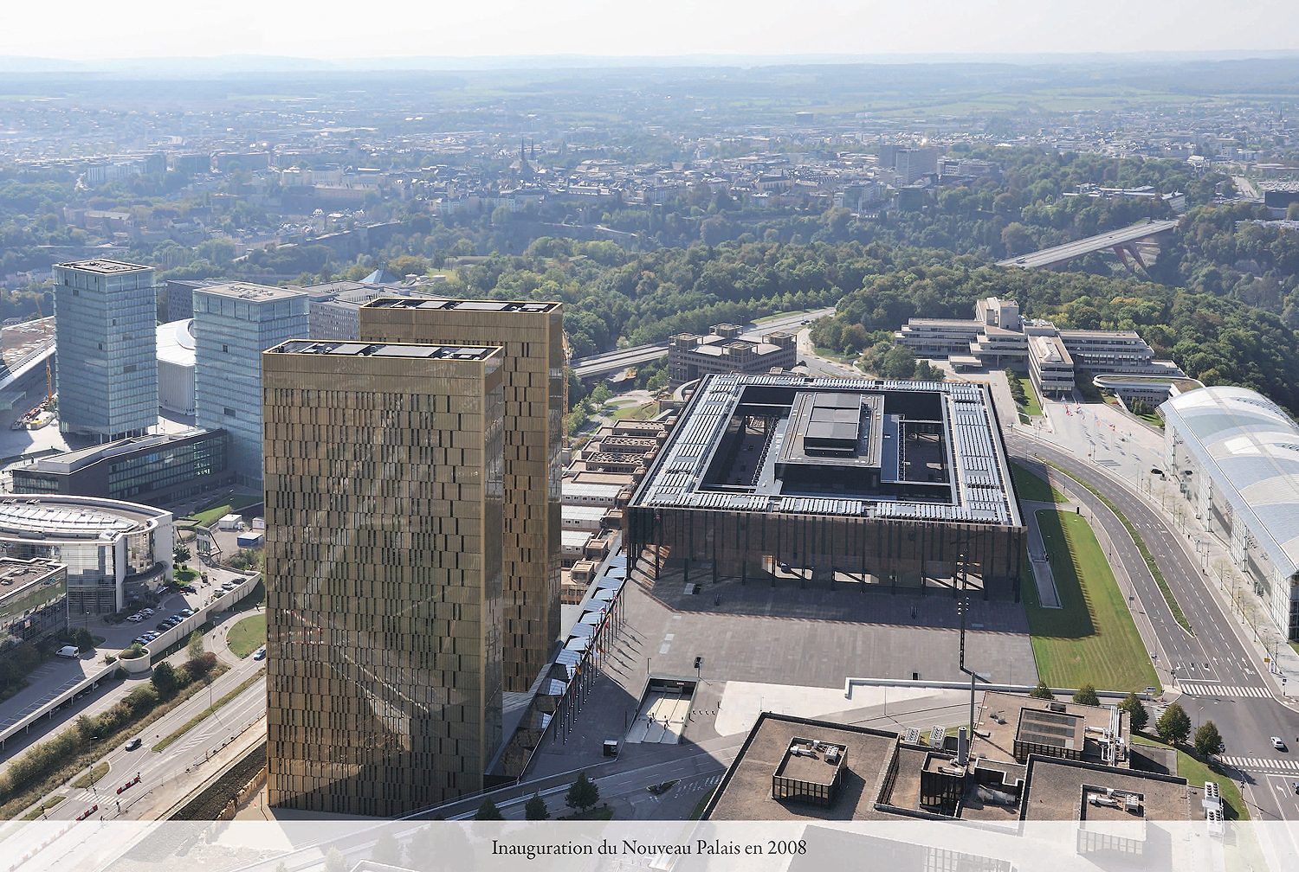
http://curia.europa.eu/jcms/upload/docs/image/jpeg/2012-11/2008-1high.jpg

Slide 2
EVS 141 Klíčové rozsudky SD EU
Soudní dvůr EU
Hubert Smekal
19. února 2018

Slide 3
Evropské právo
Primární právo
Sekundární právo
  Nařízení
  Směrnice
  Rozhodnutí
  Doporučení a stanoviska
Zásady práva EU

Slide 4
Příklad – Lisabonská smlouva

Slide 5
Klasifikace EP
Dle hierarchie norem
  „ústava“ Unie
  ostatní předpisy
Z hlediska obsahového
  právo institucionální
  právo materiální

Slide 6
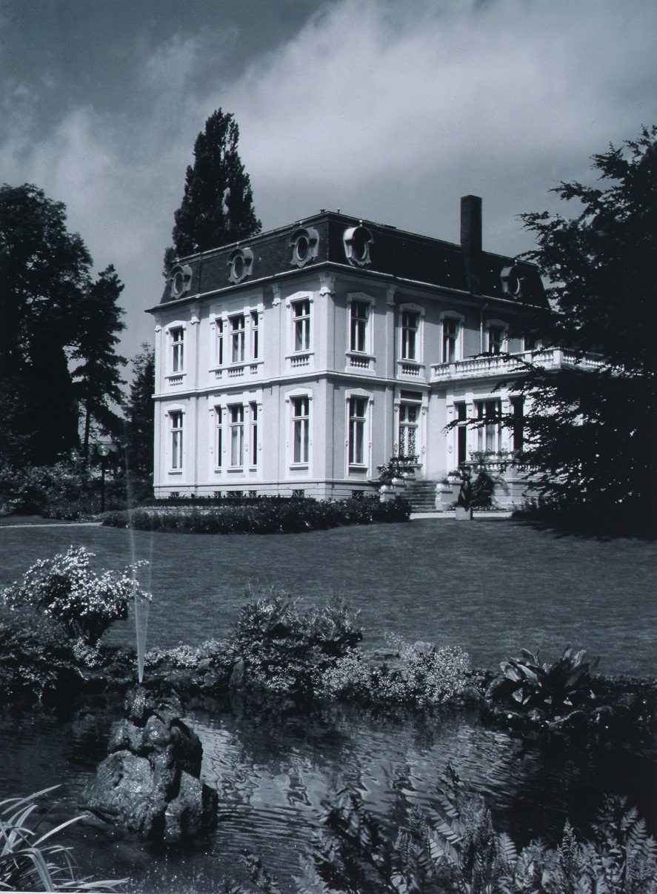

Slide 7
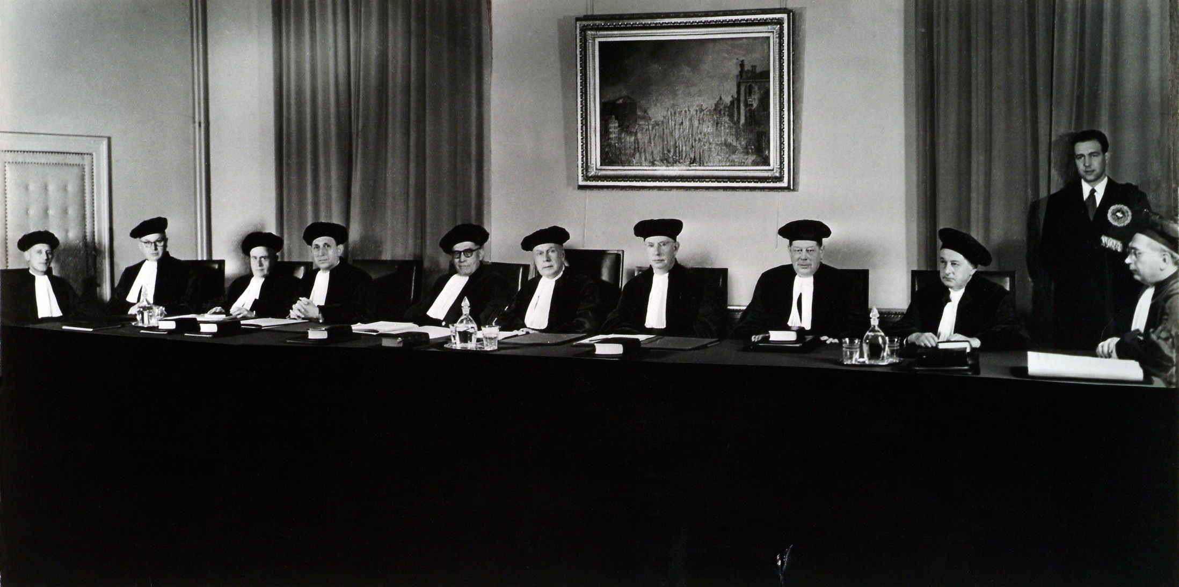
http://curia.europa.eu/jcms/upload/docs/image/jpeg/2012-11/1952-2high.jpg

Slide 8
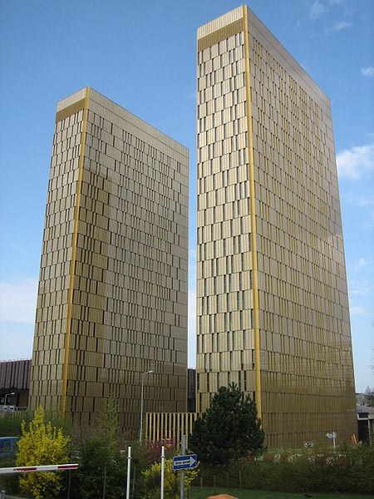
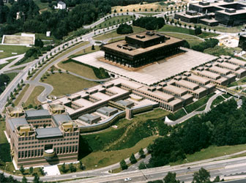
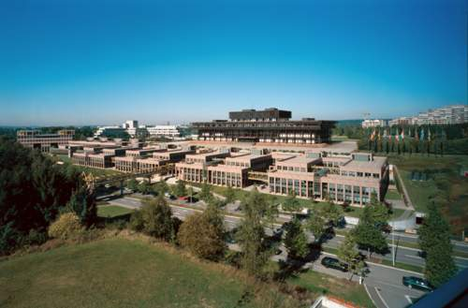
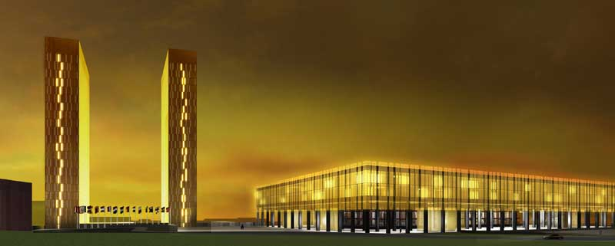
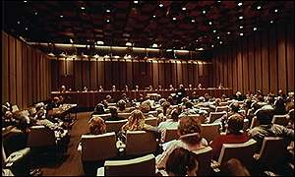
Soudní dvůr

Slide 9
Vývoj
Soud ESUO
SD dle SEHS a SEURATOM
Změny v JEA a SEU a Amsterdamu
Reforma Nice (přesun pravomocí na SPI, umožnění vzniku speciálních tribunálů)
Rok 2004
Lisabon
Post-Lisabon

Slide 10
Terminologie
Soudní dvůr
Soud prvního stupně
Soudní komory
LS: Soudní dvůr, Tribunál, specializované soudy – proč ne Nejvyšší soud, vrchní soud?

Slide 11
Struktura SD
Soudní dvůr
Tribunál
Specializované soudy
ALE?? (Viz PP1)
Generální advokátové

Slide 12
Hlavní náplň činnosti SD
3 hlavní kategorie sporů
  1) sporná řízení
    žaloba na nesplnění povinností
    žaloba na neplatnost
    žaloba na nečinnost
  2) posudky
  3) řízení o předběžné otázce
Průběh řízení

Slide 13
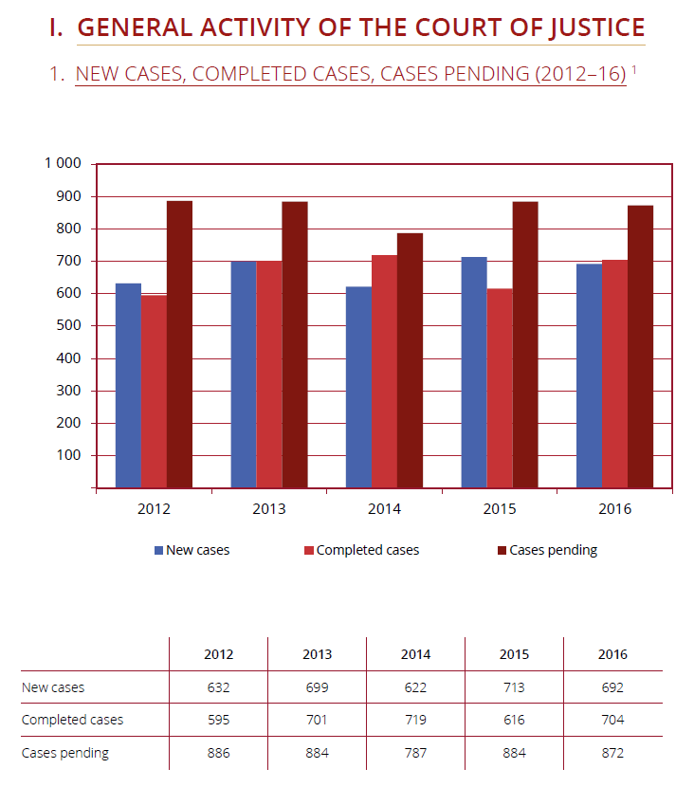
Annual Report 2016 – CJ

Slide 14
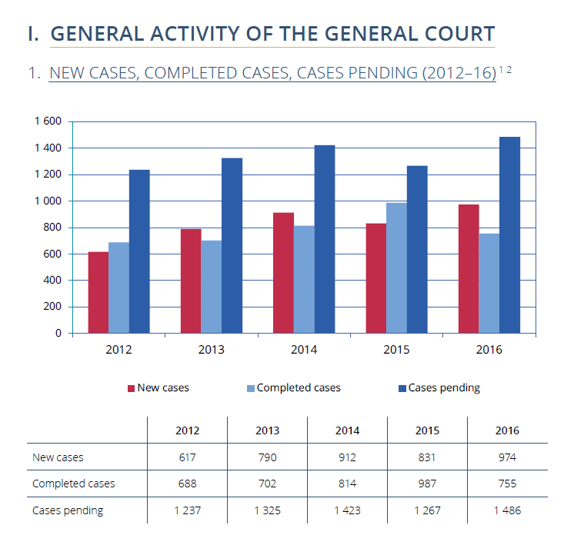
Annual Report 2016 – General Court

Slide 15
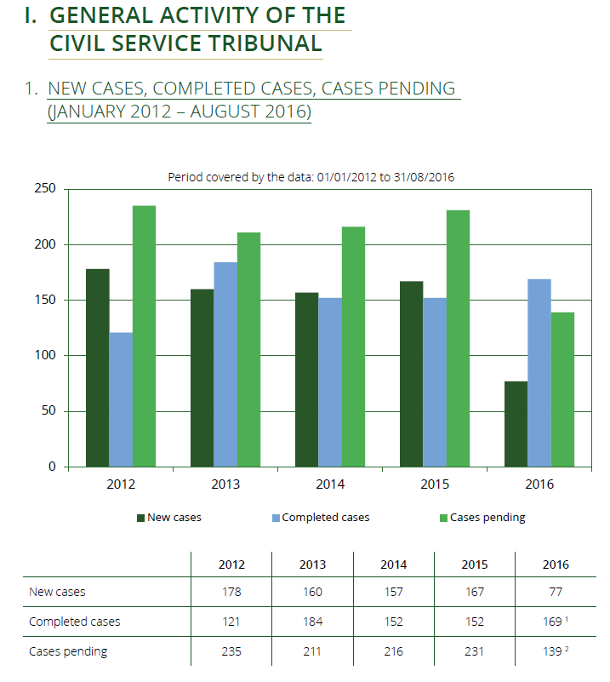
Annual Report 2016 – CST

Slide 16
CJ (Annual Report 2016)

Slide 17
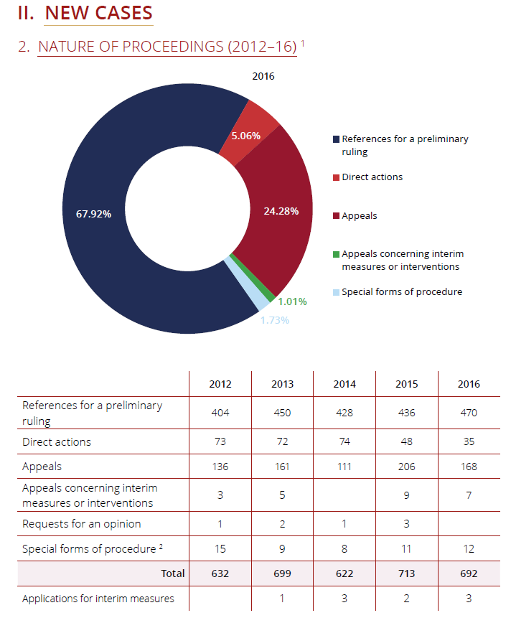

Slide 18
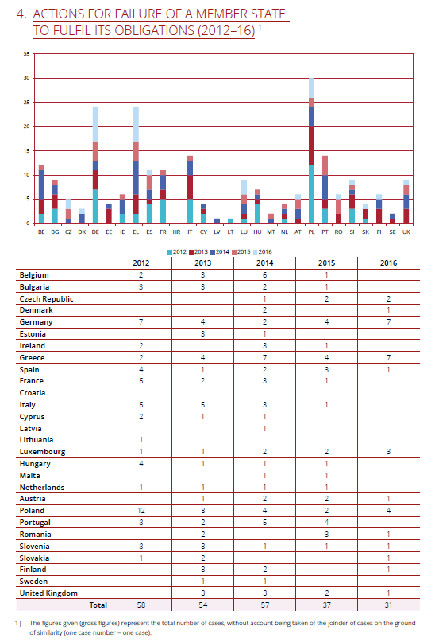

Slide 19
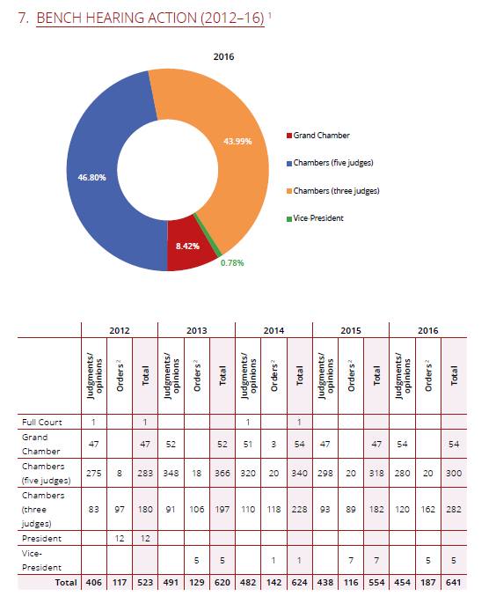

Slide 20
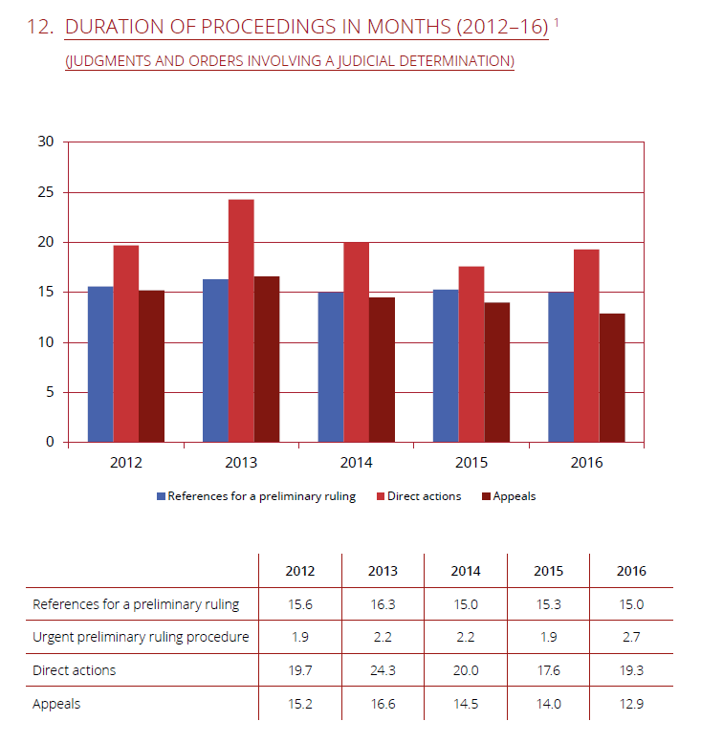

Slide 21
General Court (Annual Report 2016)

Slide 22
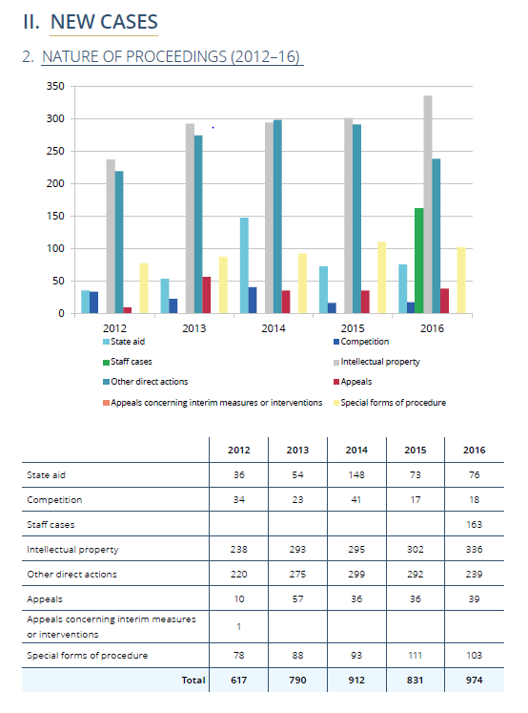

Slide 23
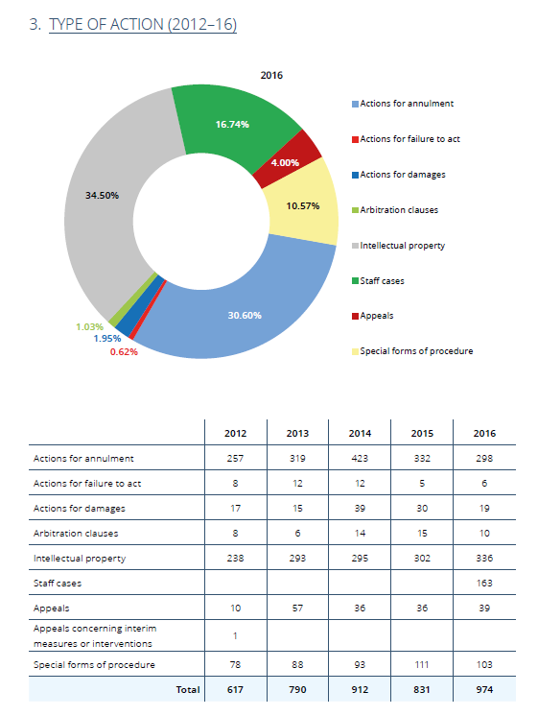

Slide 24
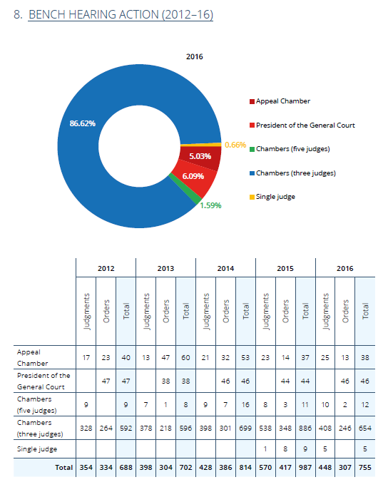

Slide 25
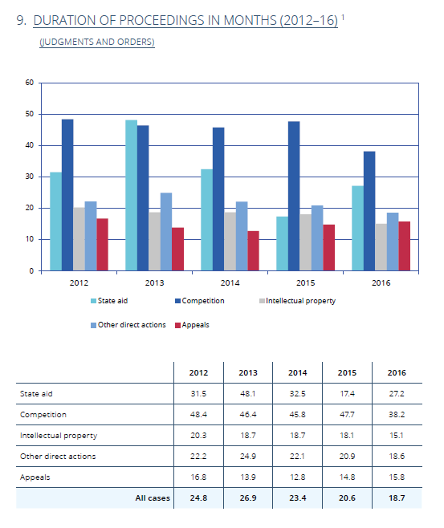

Slide 26
CST (Annual Report 2016)

Slide 27
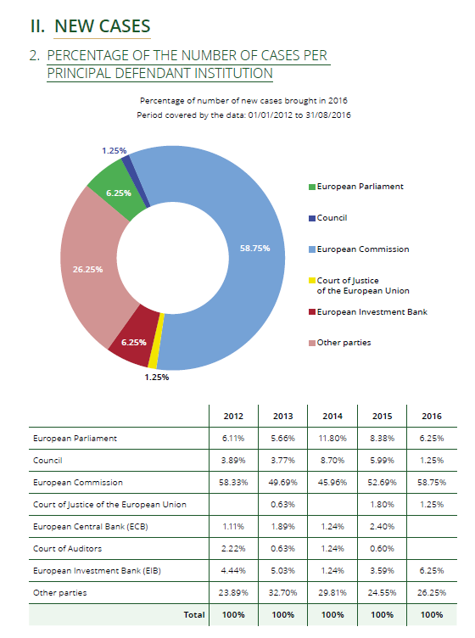

Slide 28
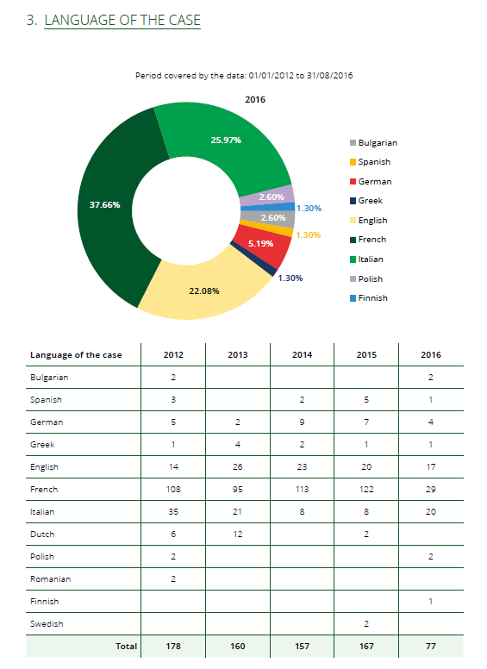

Slide 29
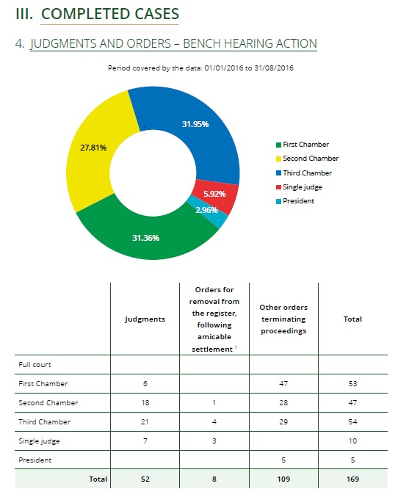

Slide 30
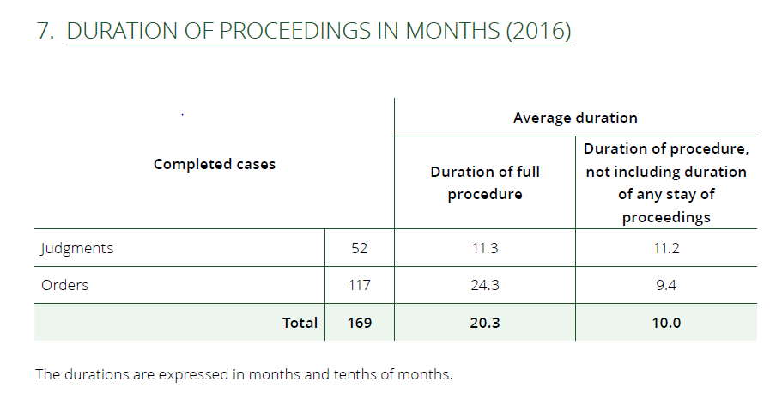

Slide 31
Transposition of EU directives

Slide 32
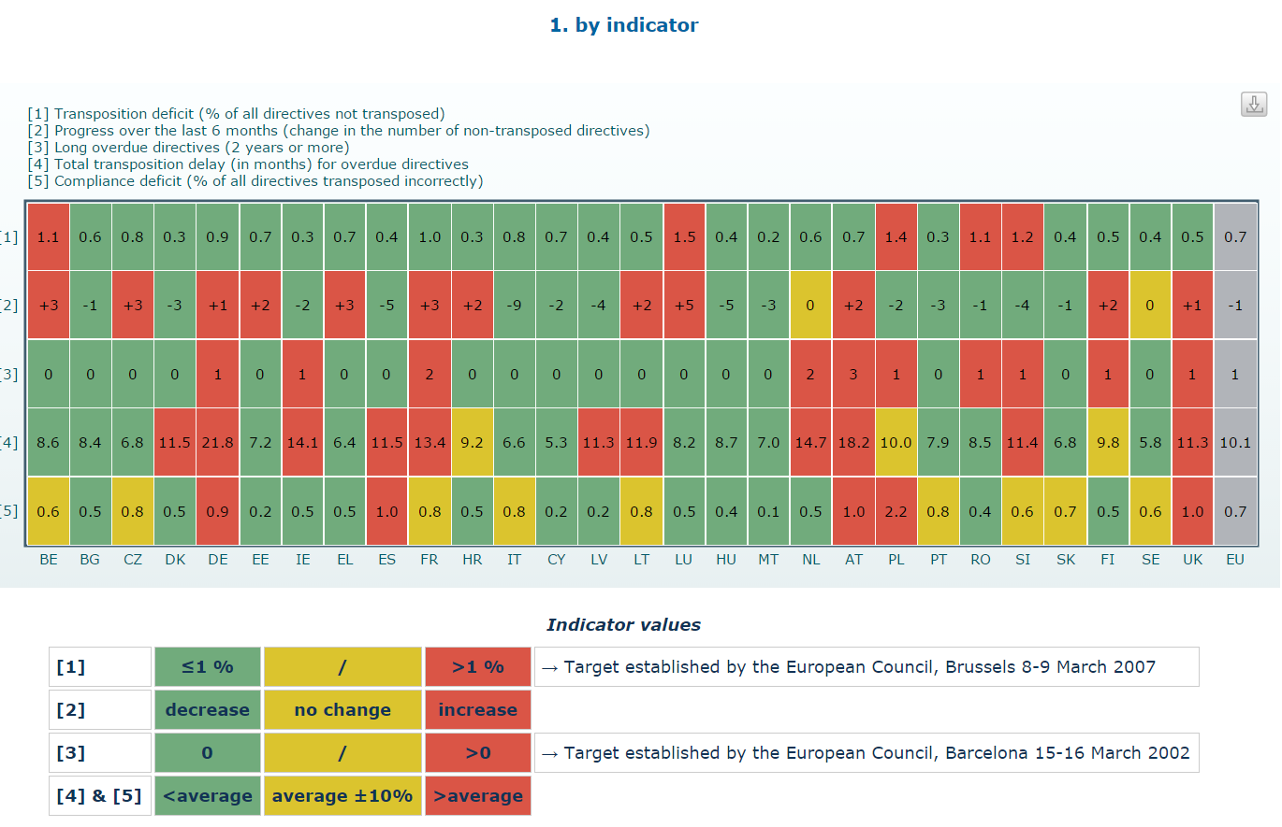
http://ec.europa.eu/internal_market/scoreboard/performance_by_governance_tool/transposition/index_en.htm

Slide 33
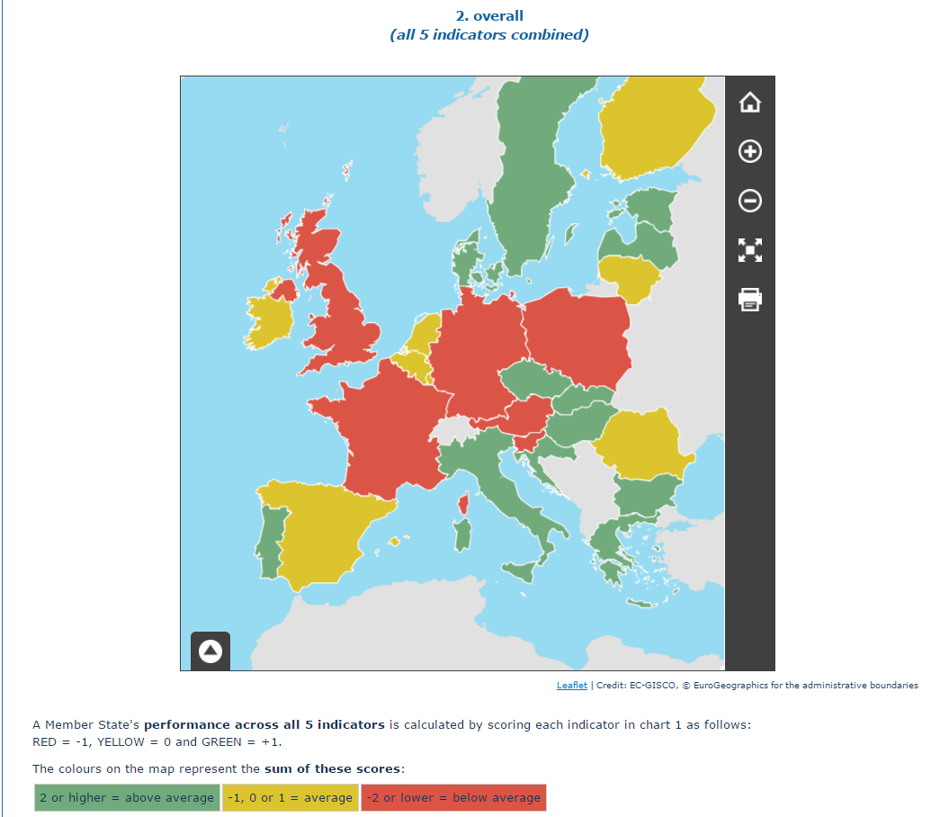

Slide 34
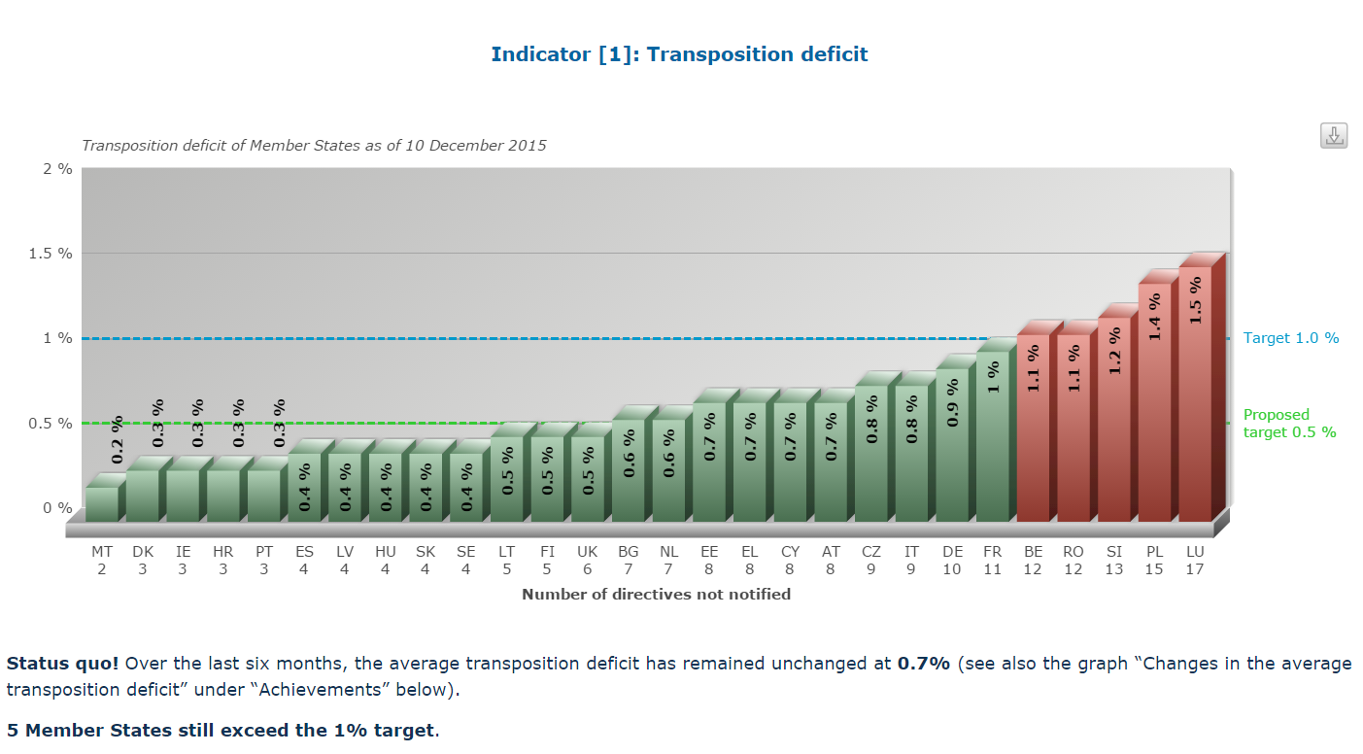

Slide 35
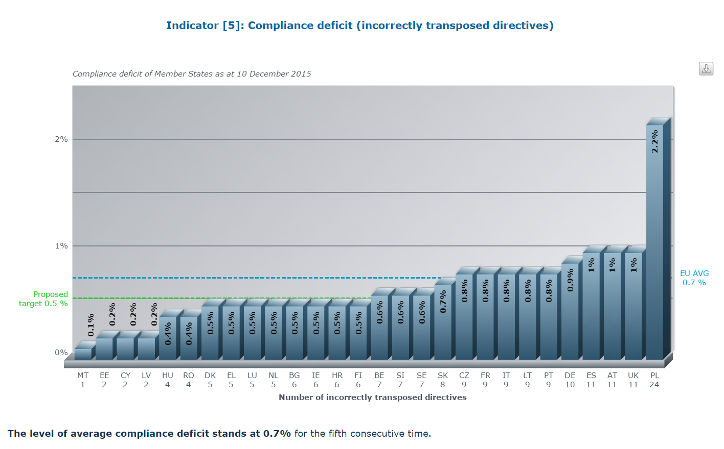

Slide 36
Dodržování práva EU

Slide 37
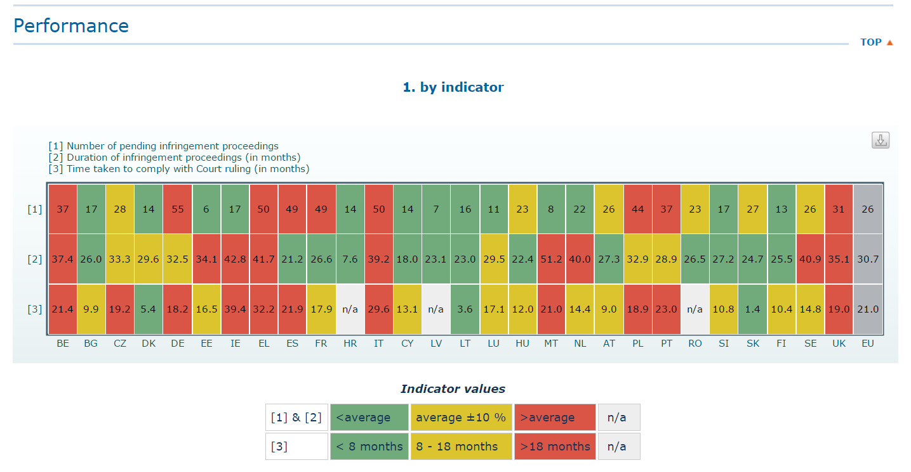
http://ec.europa.eu/internal_market/scoreboard/performance_by_governance_tool/infringements/index_en.htm

Slide 38
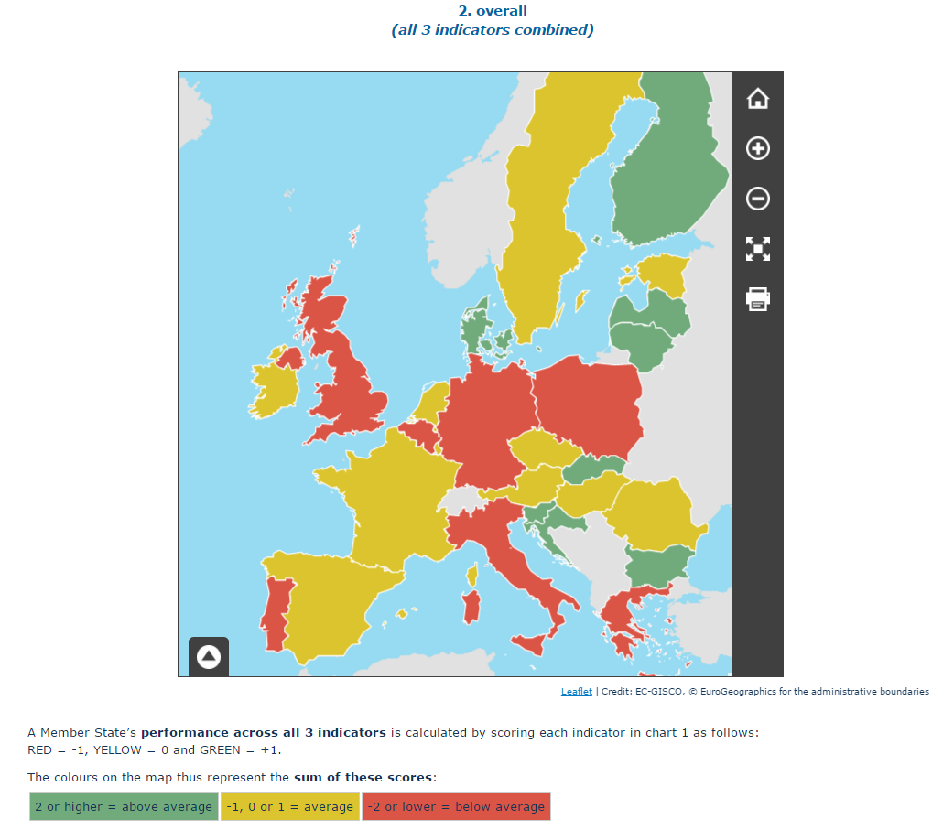
http://ec.europa.eu/internal_market/scoreboard/performance_by_governance_tool/infringements/index_en.htm

Slide 39
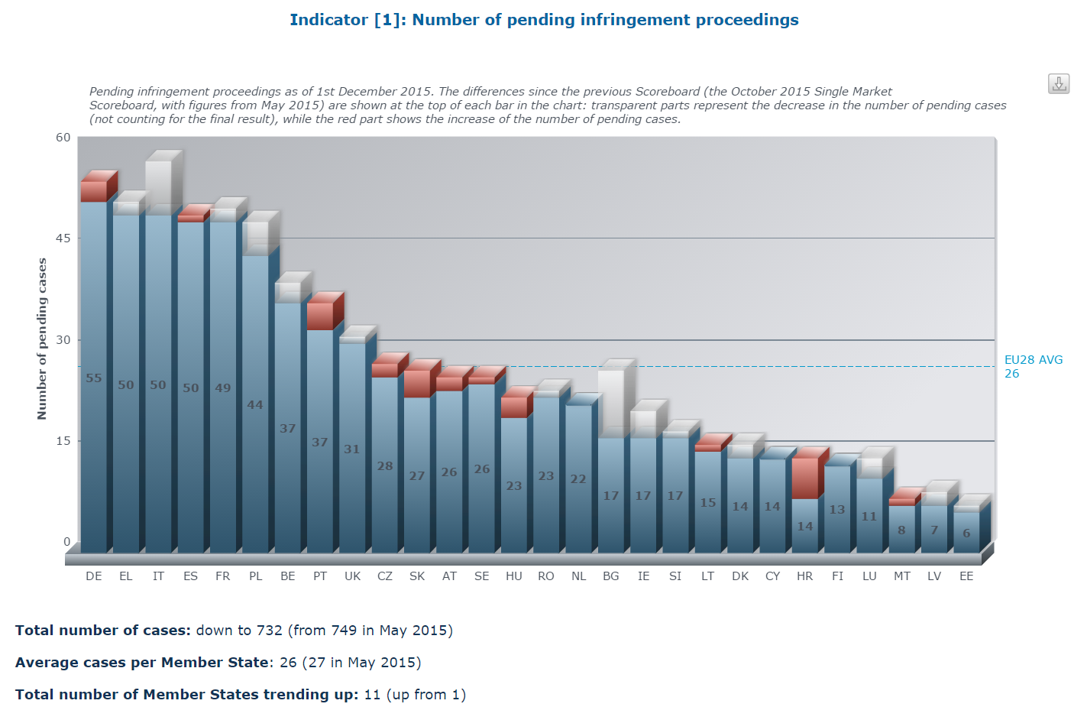
http://ec.europa.eu/internal_market/scoreboard/performance_by_governance_tool/infringements/index_en.htm

Slide 40
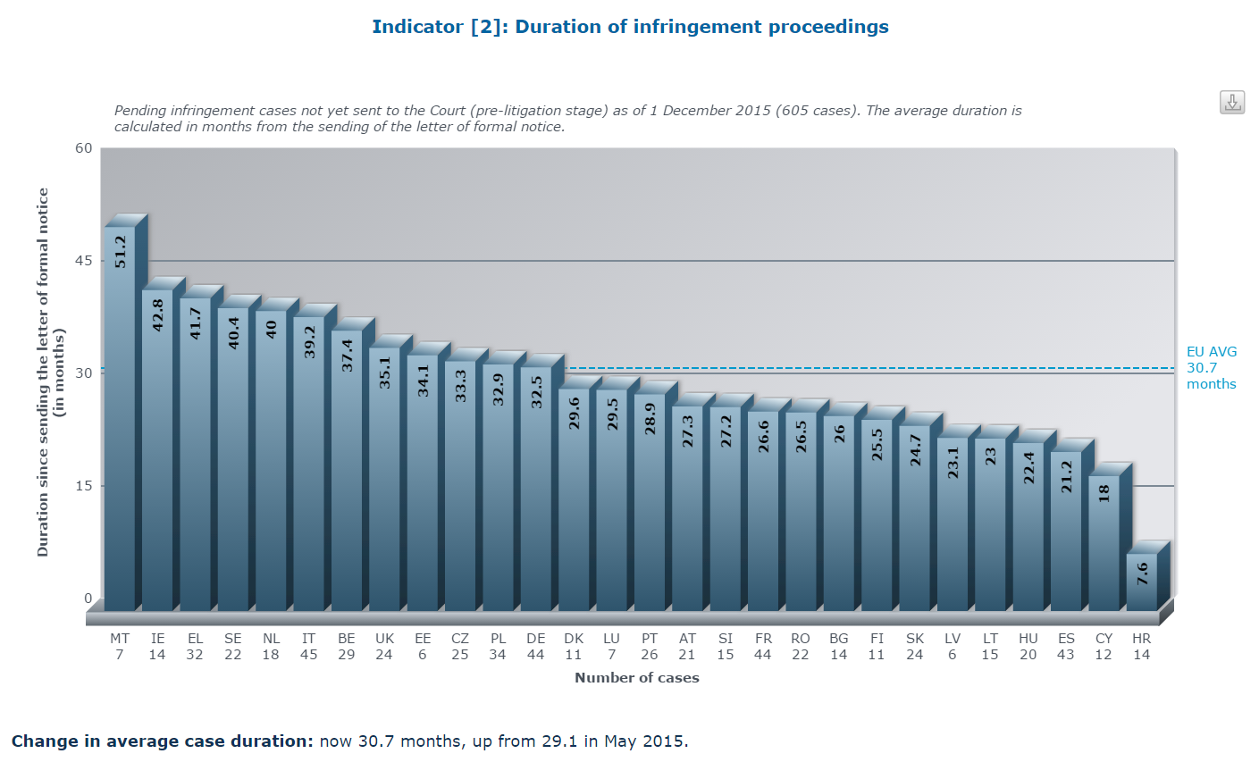
http://ec.europa.eu/internal_market/scoreboard/_docs/2014/07/infringements/2014-07-scoreboard-infringements_en.pdf

Slide 41
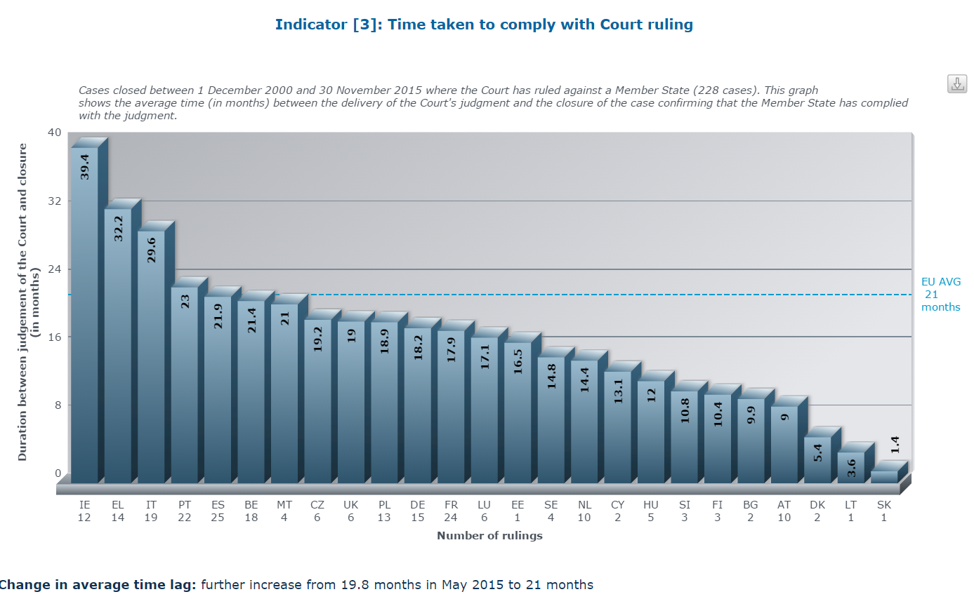
http://ec.europa.eu/internal_market/scoreboard/performance_by_governance_tool/infringements/index_en.htm

Slide 42
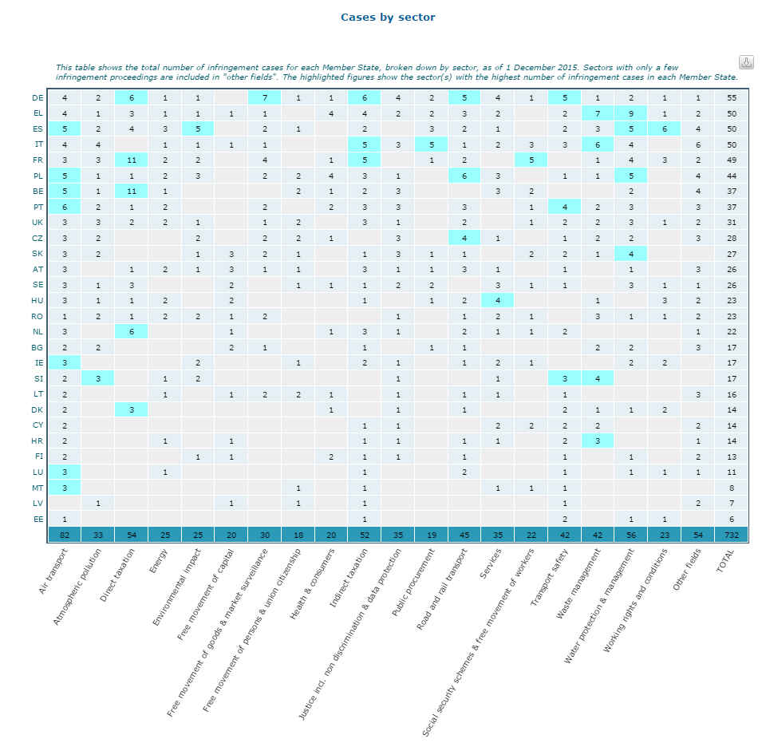
http://ec.europa.eu/internal_market/scoreboard/performance_by_governance_tool/infringements/index_en.htm

Slide 43
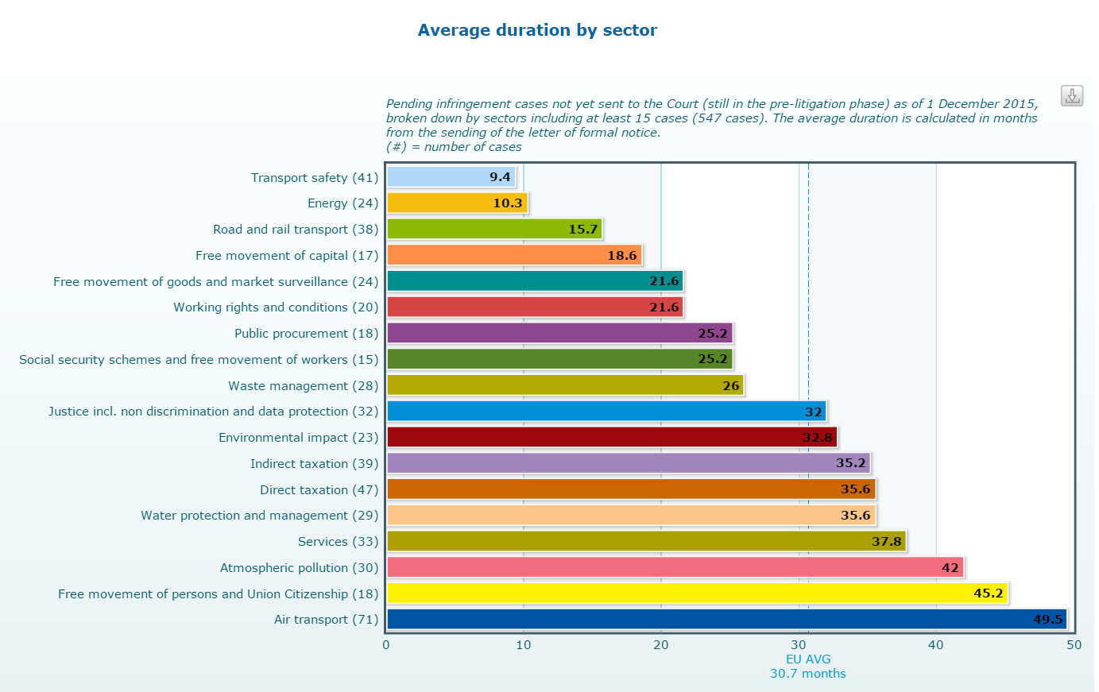
http://ec.europa.eu/internal_market/scoreboard/performance_by_governance_tool/infringements/index_en.htm

Slide 44
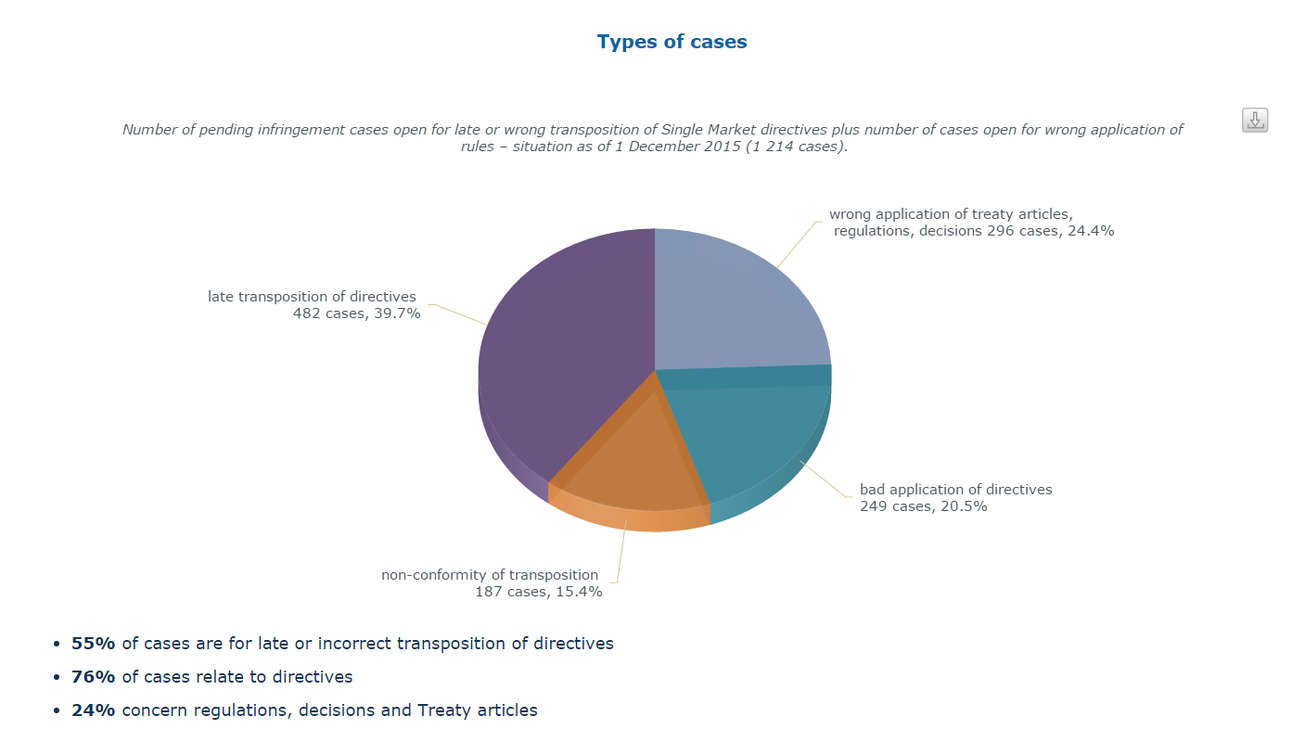
http://ec.europa.eu/internal_market/scoreboard/performance_by_governance_tool/infringements/index_en.htm

Slide 45
Jaký vliv mají státy na SD?
Složení SD (1958: 7 soudců + 2 GA)
Jmenování soudců (změny v LS)
Požadavky na soudce
Disenty?

Slide 46
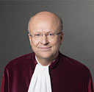
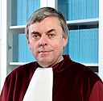
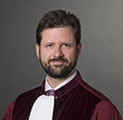
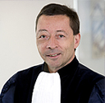

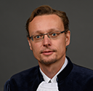
Soudcové a soudkyně

Slide 47
Význam SD
Funkce: zajištění dodržování práva při výkladu a provádění Smluv
Udržení homogenity celého společenství
Rozhodnutí SD přispěla k rychlosti realizace společného trhu a ovlivnila především dodržování volného pohybu, práv spotřebitele, hospodářskou soutěž a nediskriminaci
Aktivita: především počátek, od JEA opatrnější

Slide 48
Význam SD
Wincott – SD jeden z mnoha aktérů evropského politického procesu a ne strůjce integrace. Působení ohraničeno zakládajícími smlouvami (kritika)
Tichý: SD jako motor integrace
2 pojetí:
  1) díky pravomoci interpretace práva ES a jeho tvorbě prostřednictvím judikátů je autonomním subjektem, který svými výstupy zavazuje všechny aktéry.
  2) Evropský integrační proces je pod stálou kontrolou čl. st. a SD pouze právním nástrojem k udržení principů dosažených na mezivládní úrovni.

Slide 49
Teorie politické moci SD
Intergovernmentalismus (mezivládní přístup) - SD se snaží udržet svou legitimitu v očích čl. st., proto svou aktivitu modelují podle jejich preferencí
Supranacionální přístup - SD skrze doktrínu přímého účinku a nadřazenosti „konstitucionalizoval“ SES

Slide 50
Kritika SD
Kritika SD: Rasmussen – SD se příliš nechá vést politikou, proto soudcovský aktivismus zavání uzurpací moci (vs. Cappelletti: kritika postrádá historickou dimenzi, SD se chová jako ústavní soud, dbá na principy).
Neill – SD = nebezpečná instituce, prosazující své vize a elitářství

Slide 51

Zastánci SD
Rozhodovací autonomie SD
Evropský právní systém připomíná národní, SD má legitimitu i autoritu.
SD – nezávislý politický aktér, který může rozvíjet demokracii skrze dání více příležitostí jednotlivci.

Slide 52
Precedenční systém?
Kontinentální x anglo-americký systém
Craig a de Búrca – SD vytvořil precedenční systém, když umožnil národním soudům, aby založily své rozsudky na předběžných rozhodnutích SD
Conant – soudy nejsou těmito precedenty vázány.
Ale jak se soudy seznamují s evropským právem, ubývá kontroverzí a utváří se vztah „důvěry“ mezi soudci na různých úrovních.

Slide 53
Porušení práva EU
Členskými státy
Orgány EU
Jednotlivci

Slide 54
Organizace Soudu
Soudci – způsob výběru
Kabinety soudců + právní asistenti
Sekretariát soudců
Stážisté kabinetu
Kancelář tajemníka SD – udržování spisů, rejstřík, korespondence
Oddělení vyhledávání a dokumentace
Tiskové a informační oddělení
Knihovna
Překladatelé
Tlumočníci
Stážisté soudu

Slide 55
Literatura
ARNULL, A. The European Court of Justice. Oxford: OUP.
DAVIES, Gareth. The Division of Powers between the European Court of Justice and National Courts. Constitutionalism Web-Papers, ConWEB No. 3/2004, http://les1.man.ac.uk/conweb/.
De BÚRCA – WEILER (eds.): The European Court of Justice. Oxford: OUP.
EVROPSKÝ SOUDNÍ DVŮR. 2006. Výroční zpráva 2007. curia.eu.int.
FIALA, Petr – PITROVÁ, Markéta. 2003. Evropská unie. Brno: CDK. 337-372.
LENAERTS, Koen. The Future Organisation of the European Courts. Research Papers In Law, 2/2005, www.coleurop.be.
LUEDTKE, Adam. Law, Politics and the European Court of Justice: Broadening the Debate. Journal of European Public Policy, 11: 6, December 2004, 1128-1137.
PASSER, Jan M. Soudní dvůr Evropských společenství – několik poznámek k organizaci. www.evropska-unie.cz.
STONE SWEET, A. Judicial Construction of Europe. Oxford: OUP.
ŠLOSARČÍK, Ivo. 2005. Evropa soudců a Evropa politiků. Vliv ESD na vývoj evropské integrace. Mezinárodní vztahy, č. 1, s. 22-47.
TÝČ, Vladimír. 2006. Základy práva Evropské unie. 5. vydání. Praha: Linde.
a další a další…
Rozhodnutí předsedy Soudního dvora, které uvádí, že Soud pro veřejnou službu Evropské unie byl zřízen. Úřední věstník Evropské unie, L 325/1-2, 12. 12. 2005.
Rozhodnutí Rady ze dne 2. listopadu 2004 o zřízení Soudu pro veřejnou službu Evropské unie (2004/752/ES, Euratom). Úřední věstník Evropské unie, L 333/7-11, 9. 11. 2004.
Smlouva o založení Evropského společenství. Aktualizované znění.

